Slide 1






TRƯỜNG TIỂU HỌC THANH AM
CHÀO MỪNG CÁC CON HỌC SINH
1A4

Slide 2
TIẾNG VIỆT
CĐ2 – Bài 1: Nụ hôn trên bàn tay

Slide 3
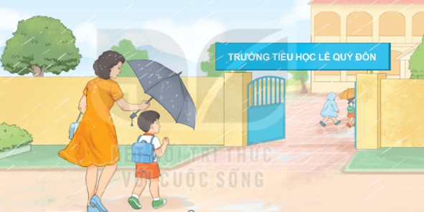
1. Khởi động
Em nhìn thấy những gì trong tranh ?
Bức tranh giúp em hiểu điều gì về tình yêu của mẹ dành cho con ?

Slide 4

2. Đọc
Nụ hôn trên bàn tay
Ngày đầu đi học, Nam hồi hộp lắm. Mẹ nhẹ nhàng đặt một nụ hôn vào bàn tay Nam và dặn:
- Mỗi khi lo lắng, con hãy áp bàn tay này lên má. Mẹ lúc nào cũng ở bên con.
Nam cảm thấy thật ấm áp. Cậu im lặng rồi đột nhiên mỉm cười:
- Mẹ đưa tay cho con nào!
Nam đặt một nụ hôn vào bàn tay mẹ rồi thủ thỉ:
- Bây giờ thì mẹ cũng có nụ hôn trên bàn tay rồi. Con yêu mẹ!
Nam chào mẹ và tung tăng bước vào lớp.
(Theo Au-đrây Pen, Nụ hôn trên bàn tay, Đỗ Nhật Nam dịch)

Slide 5
Nụ hôn trên bàn tay
Ngày đầu đi học, Nam hồi hộp lắm. Mẹ nhẹ nhàng đặt một nụ hôn vào bàn tay Nam và dặn:
- Mỗi khi lo lắng, con hãy áp bàn tay này lên má. Mẹ lúc nào cũng ở bên con.
Nam cảm thấy thật ấm áp. Cậu im lặng rồi đột nhiên mỉm cười:
- Mẹ đưa tay cho con nào!
Nam đặt một nụ hôn vào bàn tay mẹ rồi thủ thỉ:
- Bây giờ thì mẹ cũng có nụ hôn trên bàn tay rồi. Con yêu mẹ!
Nam chào mẹ và tung tăng bước vào lớp.
(Theo Au-đrây Pen, Nụ hôn trên bàn tay, Đỗ Nhật Nam dịch)
1
2
3
4
5
6
7
8
10
9
11

Slide 6
Nụ hôn trên bàn tay
1
2
Ngày đầu đi học, Nam hồi hộp lắm. Mẹ nhẹ nhàng đặt một nụ hôn vào bàn tay Nam và dặn:
- Mỗi khi lo lắng, con hãy áp bàn tay này lên má. Mẹ lúc nào cũng ở bên con.
Nam cảm thấy thật ấm áp. Cậu im lặng rồi đột nhiên mỉm cười:
- Mẹ đưa tay cho con nào!
Nam đặt một nụ hôn vào bàn tay mẹ rồi thủ thỉ:
- Bây giờ thì mẹ cũng có nụ hôn trên bàn tay rồi. Con yêu mẹ!
Nam chào mẹ và tung tăng bước vào lớp.
(Theo Au-đrây Pen, Nụ hôn trên bàn tay, Đỗ Nhật Nam dịch)
3
4
5
6
7
8
10
9
11

Slide 7
Mẹ nhẹ nhàng đặt một nụ hôn vào bàn tay Nam và dặn:
Mỗi khi lo lắng, con hãy áp bàn tay này lên má.

Slide 8
Nụ hôn trên bàn tay
Ngày đầu đi học, Nam hồi hộp lắm. Mẹ nhẹ nhàng đặt một nụ hôn vào bàn tay Nam và dặn:
- Mỗi khi lo lắng, con hãy áp bàn tay này lên má. Mẹ lúc nào cũng ở bên con.
Nam cảm thấy thật ấm áp. Cậu im lặng rồi đột nhiên mỉm cười:
- Mẹ đưa tay cho con nào!
Nam đặt một nụ hôn vào bàn tay mẹ rồi thủ thỉ:
- Bây giờ thì mẹ cũng có nụ hôn trên bàn tay rồi. Con yêu mẹ!
Nam chào mẹ và tung tăng bước vào lớp.
(Theo Au-đrây Pen, Nụ hôn trên bàn tay, Đỗ Nhật Nam dịch)
1
2

Slide 9
3. Trả lời câu hỏi
1. Ngày đầu đi học, Nam thế nào?
Ngày đầu đi học, Nam hồi hộp lắm.

Slide 10
3. Trả lời câu hỏi
2. Mẹ dặn Nam điều gì?
Mẹ dặn Nam: “Mỗi khi lo lắng, con hãy áp bàn tay này lên má”.

Slide 11
3. Trả lời câu hỏi
3. Sau khi chào mẹ, Nam làm gì?
Sau khi chào mẹ, Nam tung tăng bước vào lớp.

Slide 12
3. Trả lời câu hỏi
Qua bài đọc, em thấy tình cảm hai mẹ con bạn Nam như thế nào?
Tình cảm của người mẹ đối với con, yêu thương, chăm sóc và lòng biết ơn cha mẹ của người con.

Slide 13

4. Viết vở

Slide 14
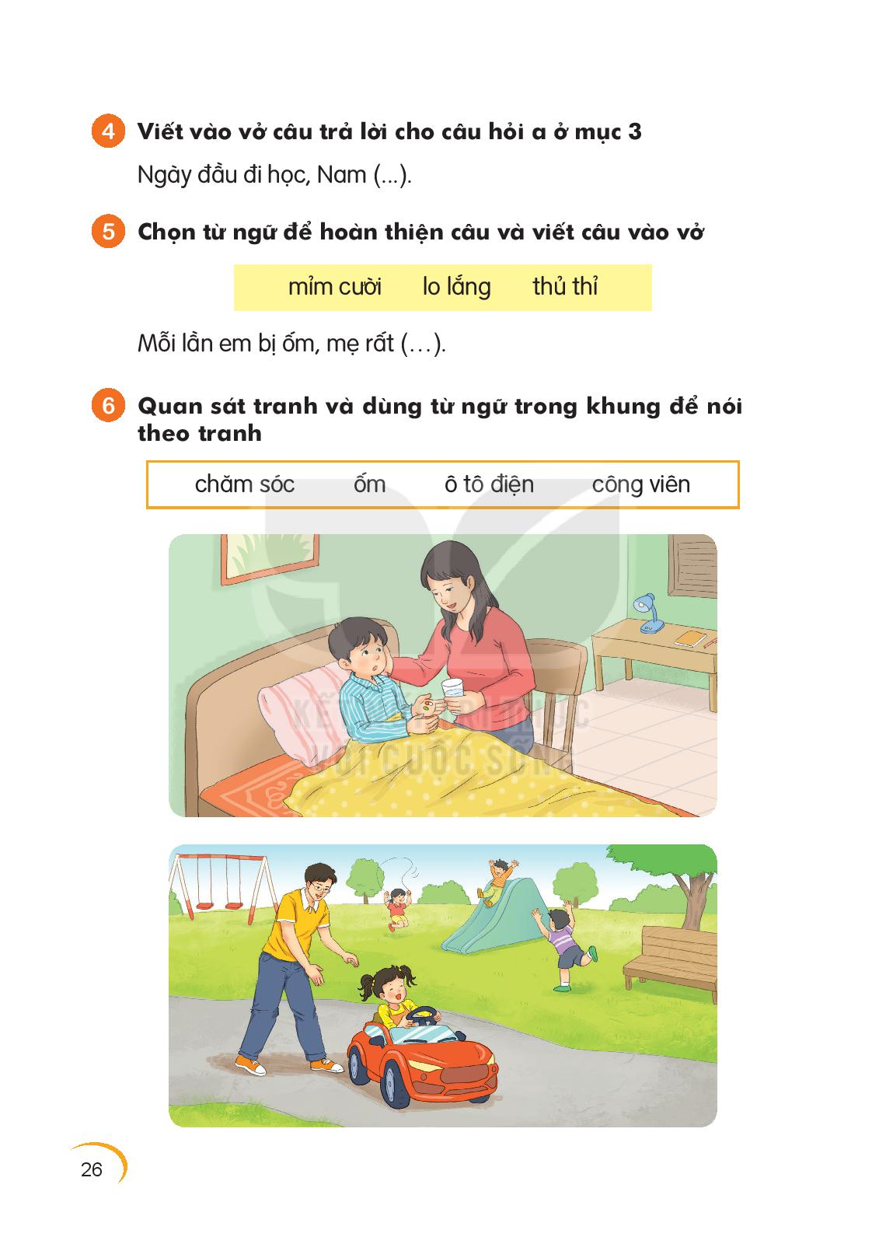

Ngày đầu đi hǌ, Nam hē hŅ lắm.

